Slide 1


Мелітопольський державний педагогічний університет імені Богдана Хмельницького
Факультет інформатики, математики та економіки
Кафедра математики і фізики
Ступінь освіти Магістр
ОСВІТНЯ ПРОГРАМА
014.04 «Середня освіта. Математика. Фізика»
Вибірковий освітній компонент спеціальності
Дистанційне навчання фізики в сучасному закладі освіти

Slide 2
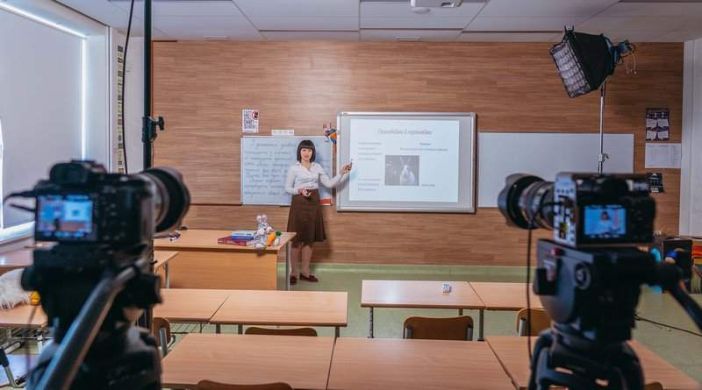
Дистанційна освіта – цінне надбання чи непотріб?
Дистанційна освіта – це складний процес із жорсткими процедурами з постійним контролем.
https://tverezo.info/post/115029

Slide 3
Теоретичні засади дистанційної освіти
здобуття теоретичних знань щодо використання технологій дистанційного навчання в освітньому процесі ЗЗСО та ЗВО, вироблення практичних умінь і навичок розроблення електронних курсів у середовищі дистанційного навчання MOODLE, з використанням сервісів Google та Microsoft Education (або інших освітніх сервісів).

Slide 4
Практична підготовка
система дистанційного навчання MOODLE, її характеристики та можливості використання в освітньому процесі ЗЗСО та ЗВО;
ресурси курсу;
робота з курсом у середовищі MOODLE;
налаштування електронного курсу в СДН MOODLE;
вставлення ресурсів в курс: Веб-сторінки; текстової сторінки; посилання на файл; посилання на каталог; посилання на Веб-сторінку або адресу URL;
посилання на Flash-ролик; пояснення; медіа-даних; формули;
розміщення елементів у СДН MOODLE;
створення глосаріїв і завдань у СДН MOODLE

Slide 5

Вибірковий освітній компонент
Дистанційне навчання фізики в сучасному закладі освіти крок до вашого професійного становлення

